Slide 1
Detecção de Anomalias
CAPÍTULO 11
Encontrando o que foge do normal: uma agulha no palheiro
Araken de Medeiros Santos · Aprendizado Não Supervisionado

Slide 2


O que você vai aprender
Definir anomalia e seus tipos
Distinguir os três cenários de aprendizado
Usar z-score, MAD, IQR
Aplicar Isolation Forest, LOF, One-Class SVM
Escolher limiar e avaliar corretamente

Slide 3

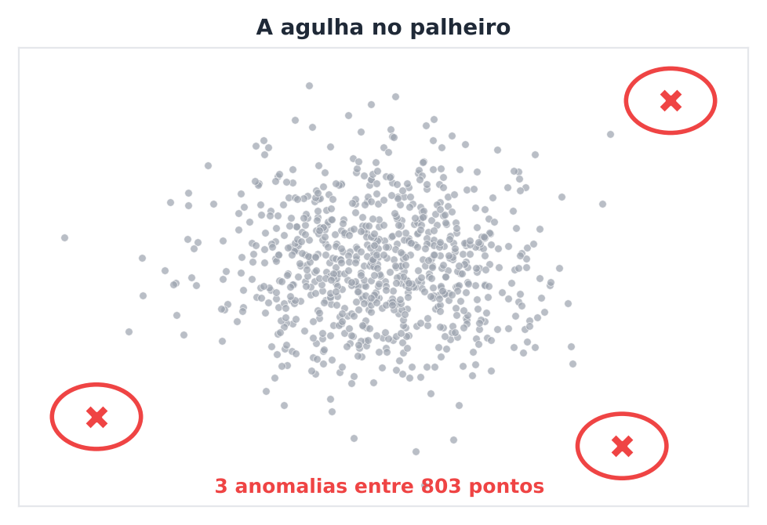
Uma agulha no palheiro
Entre milhões de transações, só algumas são fraude. O detector procura a que foge do padrão.
Raro e diferente.

Slide 4

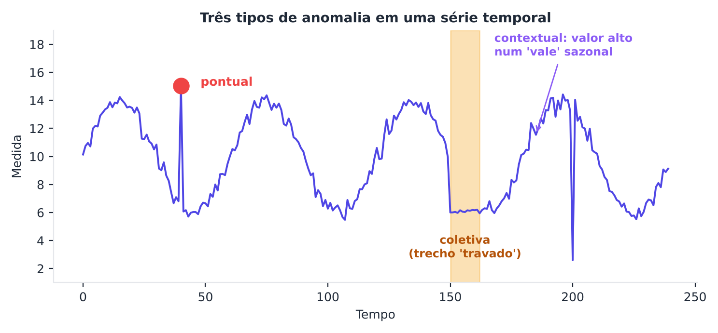

Tipos de anomalia
Pontual, contextual e coletiva.

Slide 5

Três tipos
Pontual
Contextual
Coletiva
Um ponto estranho
Compra de R$ 50 mil
Estranha no contexto
30 °C em julho no Sul
Um grupo estranho
Pico de acessos coordenado
Anormal depende de onde e de quando.

Slide 6

Três cenários
Cenário | Rótulos | Uso
Supervisionado | Normal e anômalo | Raro (poucas fraudes rotuladas)
Semissupervisionado | Só normal | Aprende o 'normal'
Não supervisionado | Nenhum | Mais comum
Em geral, só temos o 'normal'.

Slide 7

Estatura fora da curva
Quem tem 2,30 m de altura está longe da média, muitos desvios acima. Estatística simples já aponta.
Quão longe da média?

Slide 8
Métodos estatísticos
Método | Regra | Observação
Z-score | |z| > 3 | Sensível a outliers
MAD | Mediana ± k·MAD | Robusto
IQR | Fora de Q1−1,5·IQR a Q3+1,5·IQR | Boxplot
Mahalanobis | Distância com covariância | Considera correlações
Comece simples.

Slide 9
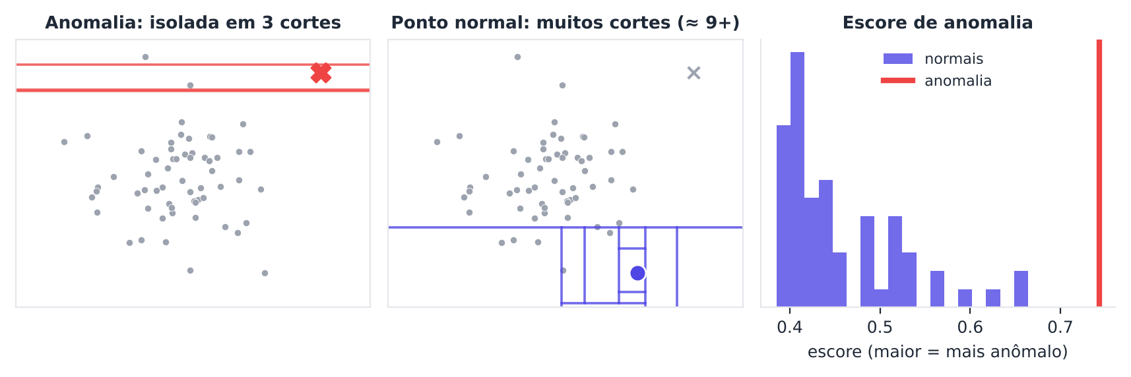
Jogo das 20 perguntas
Quem é estranho é identificado em poucas perguntas. Quem é comum precisa de muitas para ser separado.
Anomalia = caminho curto.

Slide 10

Como funciona
Escolha um atributo ao acaso
1
Corte num ponto aleatório
2
Repita até isolar cada ponto
3
Pontue caminho médio em muitas árvores
4
Caminho curto, ponto suspeito.

Slide 11

Isolation Forest
from sklearn.ensemble import IsolationForest
if_ = IsolationForest(n_estimators=200,
contamination=0.01, random_state=0)
rot = if_.fit_predict(X) # -1 = anomalia
escore = -if_.score_samples(X)
O que cada parte faz
`contamination`: fração esperada
`-1` = anomalia
`score_samples`: quanto mais baixo, mais anômalo
Rápido e eficaz em muitas colunas.

Slide 12
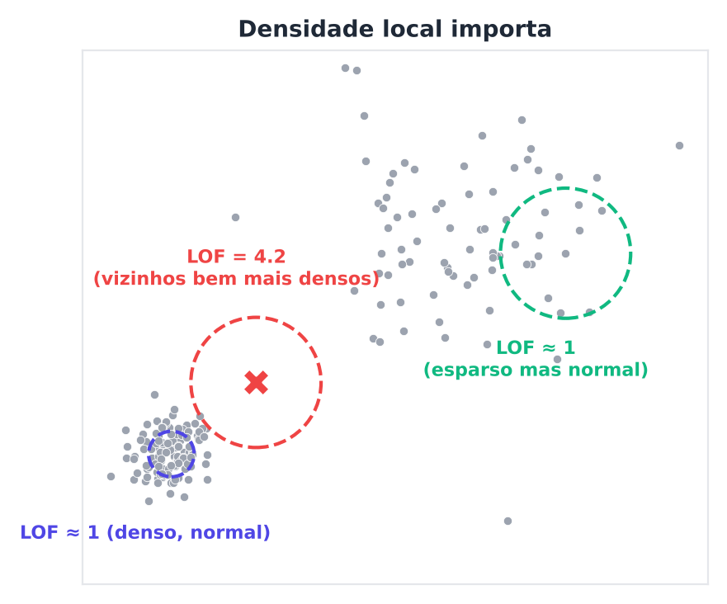
LOF: densidade local
Compare cada ponto com seus vizinhos.

Slide 13

Por que LOF?
1
2
Bairros com densidades diferentes
Um ponto é anômalo para o seu bairro
3
4
LOF ≈ 1: normal
LOF ≫ 1: anômalo
Normal no centro pode ser estranho no subúrbio.

Slide 14

O vizinho importa
0,015
0,91
k
AUPRC com k = 30
AUPRC com k = 300
decide tudo
Parâmetro mal escolhido = detector cego.

Slide 15

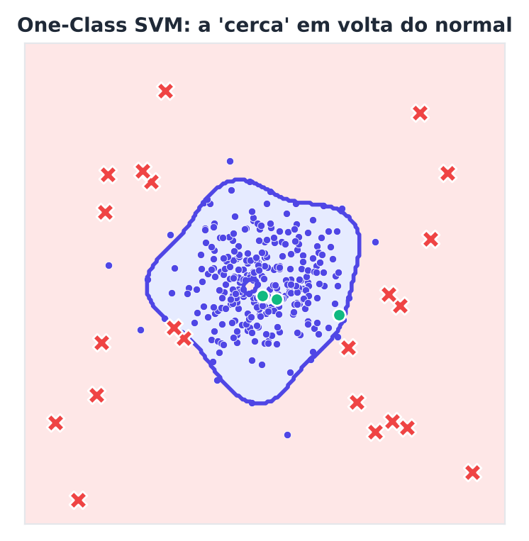
One-Class SVM
Aprende a fronteira do normal
Fora da fronteira = anomalia
Treine com dados normais
`gamma` é decisivo
Cerca a região normal.

Slide 16
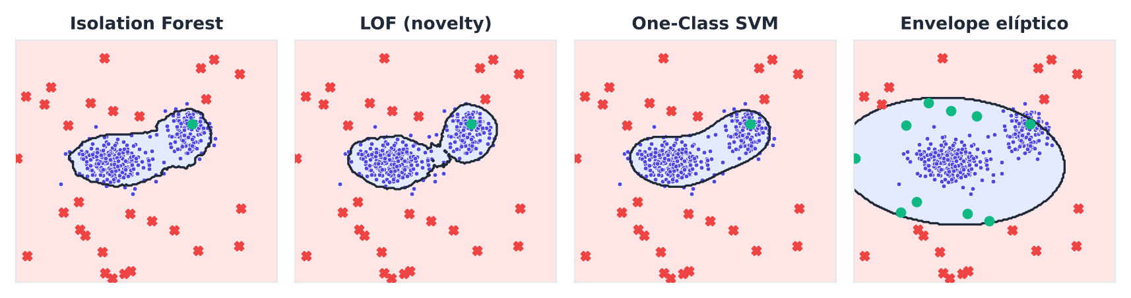
Comparando detectores
Cada método vê um tipo de anomalia.

Slide 17
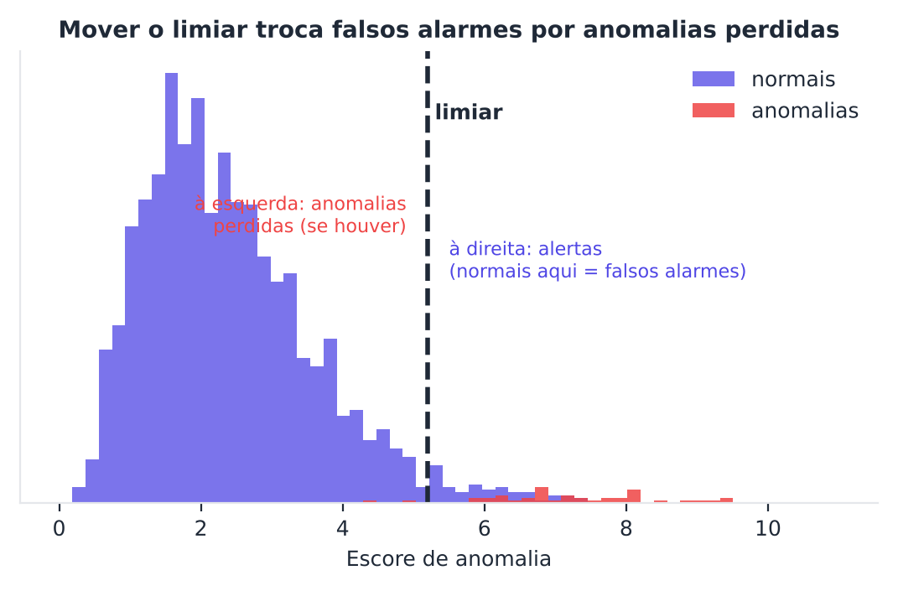
O limiar
Onde traçar a linha?

Slide 18
Limiar é decisão de negócio
1
2
Falso positivo: alarme falso
Falso negativo: fraude passa
3
4
Custos diferentes
Ajuste com precisão e revocação
Quanto custa errar para cada lado?

Slide 19

Como avaliar
1
2
Classes desbalanceadas
Acurácia engana (99% de normais)
3
4
Use precisão, revocação, AUPRC
Valide com especialistas
Dizer 'tudo normal' acerta 99% e não serve.

Slide 20

Do alerta à ação
O detector é um alarme de incêndio: avisa, mas quem confere e decide é uma pessoa. Alarme demais = ninguém escuta.
Alerta sem ação é ruído.

Slide 21

Cartões de memória
Anomalia?
Isolation Forest?
Rara e diferente.
Caminho curto = anomalia.
LOF?
One-Class SVM?
Densidade local vs vizinhos.
Cerca o normal.
Limiar?
Métrica?
Decisão de negócio.
AUPRC, não acurácia.

Slide 22

Pergunta relâmpago
No Isolation Forest, anomalias têm:
A
Caminhos longos
B
Caminhos curtos
C
Mais vizinhos
D
Menor variância
Notes:
RESPOSTA: B. São fáceis de isolar, então precisam de poucos cortes.

Slide 23
Pergunta relâmpago
Por que a acurácia é ruim para detectar fraudes?
A
É difícil de calcular
B
Classes muito desbalanceadas a inflam
C
Só funciona com k=2
D
Depende de gamma
Notes:
RESPOSTA: B. Prever 'tudo normal' já dá acurácia altíssima sem achar nenhuma fraude.

Slide 24
Pergunta relâmpago
O LOF é indicado quando:
A
Todos os dados têm a mesma densidade
B
As regiões têm densidades diferentes
C
Não há vizinhos
D
Só há 1 atributo
Notes:
RESPOSTA: B. Ele compara a densidade local de um ponto com a de seus vizinhos.

Slide 25

Mão na massa
Missão
Entrega
Aplique z-score, MAD e IQR numa medida real
Treine o Isolation Forest
Varie n_neighbors no LOF
Treine o One-Class SVM só com normais
Tabela de detectores
Curva precisão × revocação
AUPRC de cada método
Notes:
Projeto: detecção de fraude em transações de cartão. Resultado do livro: OCSVM com gamma 0,005 tem AUC 0,95; com gamma 'scale', 0,44.

Slide 26

Para guardar
Anomalia = rara e diferente
Estatística simples primeiro
IF, LOF, OCSVM
Limiar e métrica adequada
Capítulo 12: Aprendizado profundo não supervisionado

